Slide 1


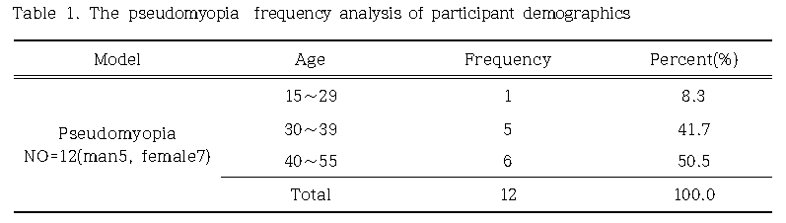
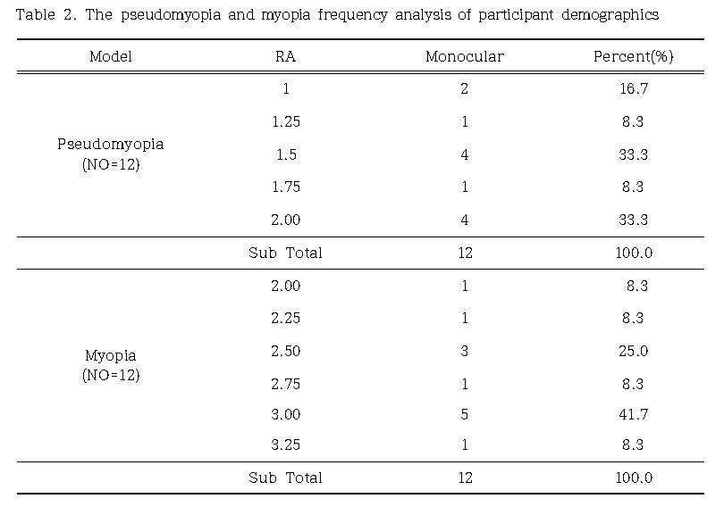
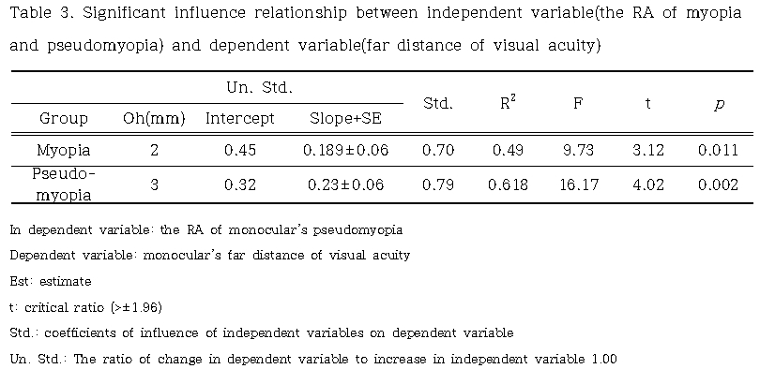
단안의 가성근시와 원거리 교정시력
임상연구
김성진¹ ∙ 방상택¹ ∙ 김기홍^{1,*}
대구가톨릭대학교 안경광학과
INTRODUCTION
METHODS
스마트폰의 과다 이용으로 근거리 시력의 피로증상과 함께 원거리 근시안이 늘어나는 추세에 있다 [1].
근거리 과대 사용에 대응하여 안 내 부속물의 보상적 변화로 인하여 원거리 시력에 영향을 미칠 것으로 추정이 된다 [2].
본 연구는 근거리 이용의 과다로 인한 조절반응의 변화와 원거리 교정시력 간의 영향관계를 밝혀, 향후 원거리 시력의 교정에 이어서 기준안과 비 기준안에 대하여 연구하고자 하였다.
Exam far distance of visual acuity : dynamic refraction exam (3.00 m)
Exam far distance of visual acuity : static refraction exam(0.33 m)
Response Amplitude(RA) = (3-원거리 굴절도)+근거리 굴절도 [3]
RESULTS
CONCLUSIONS
REFERENCES
조절반응진폭과 원거리 시력과 정(+)의 방향으로 유의한 영향관계에 있었다.
조절반응진폭이 2.00 D 이하 가성근시자의 경우 원거리 시력교정에 한계가 있었다.
따라서 시기능 훈련을 통해 단안의 조절반응진폭을 확장할 경우 원거리 시력교정에 도움이 될 것으로 추정된다.
[1] Kwon KL, Kim Hj et al.: The functional change of accomm odation and convergence in the mid-forties by using smarph one. J Korea Ophthalmol Soc. 2016;21(2),127-135.
[2] Lee JS, Lim DW et al.: Normative measurements of korea orbital structures revealed by computerized tomography. Acta Ophthalmol Scand. 2001;79(2),197-200.
DOI: https://doi.org/10.1034/j.1600-0420.2001.079002197.x
[3] Kim SJ, Kim KH: Methods of determining near addition in presbyopia using the accommodative response. J Korean Ophthalmic Opt Soc.2020; 25(4), 379-393.
DOI: https://doi.org/10.14479/jkoos.2020.25.4.379
2021 한국안광학회 동계학술대회

